Slide 1
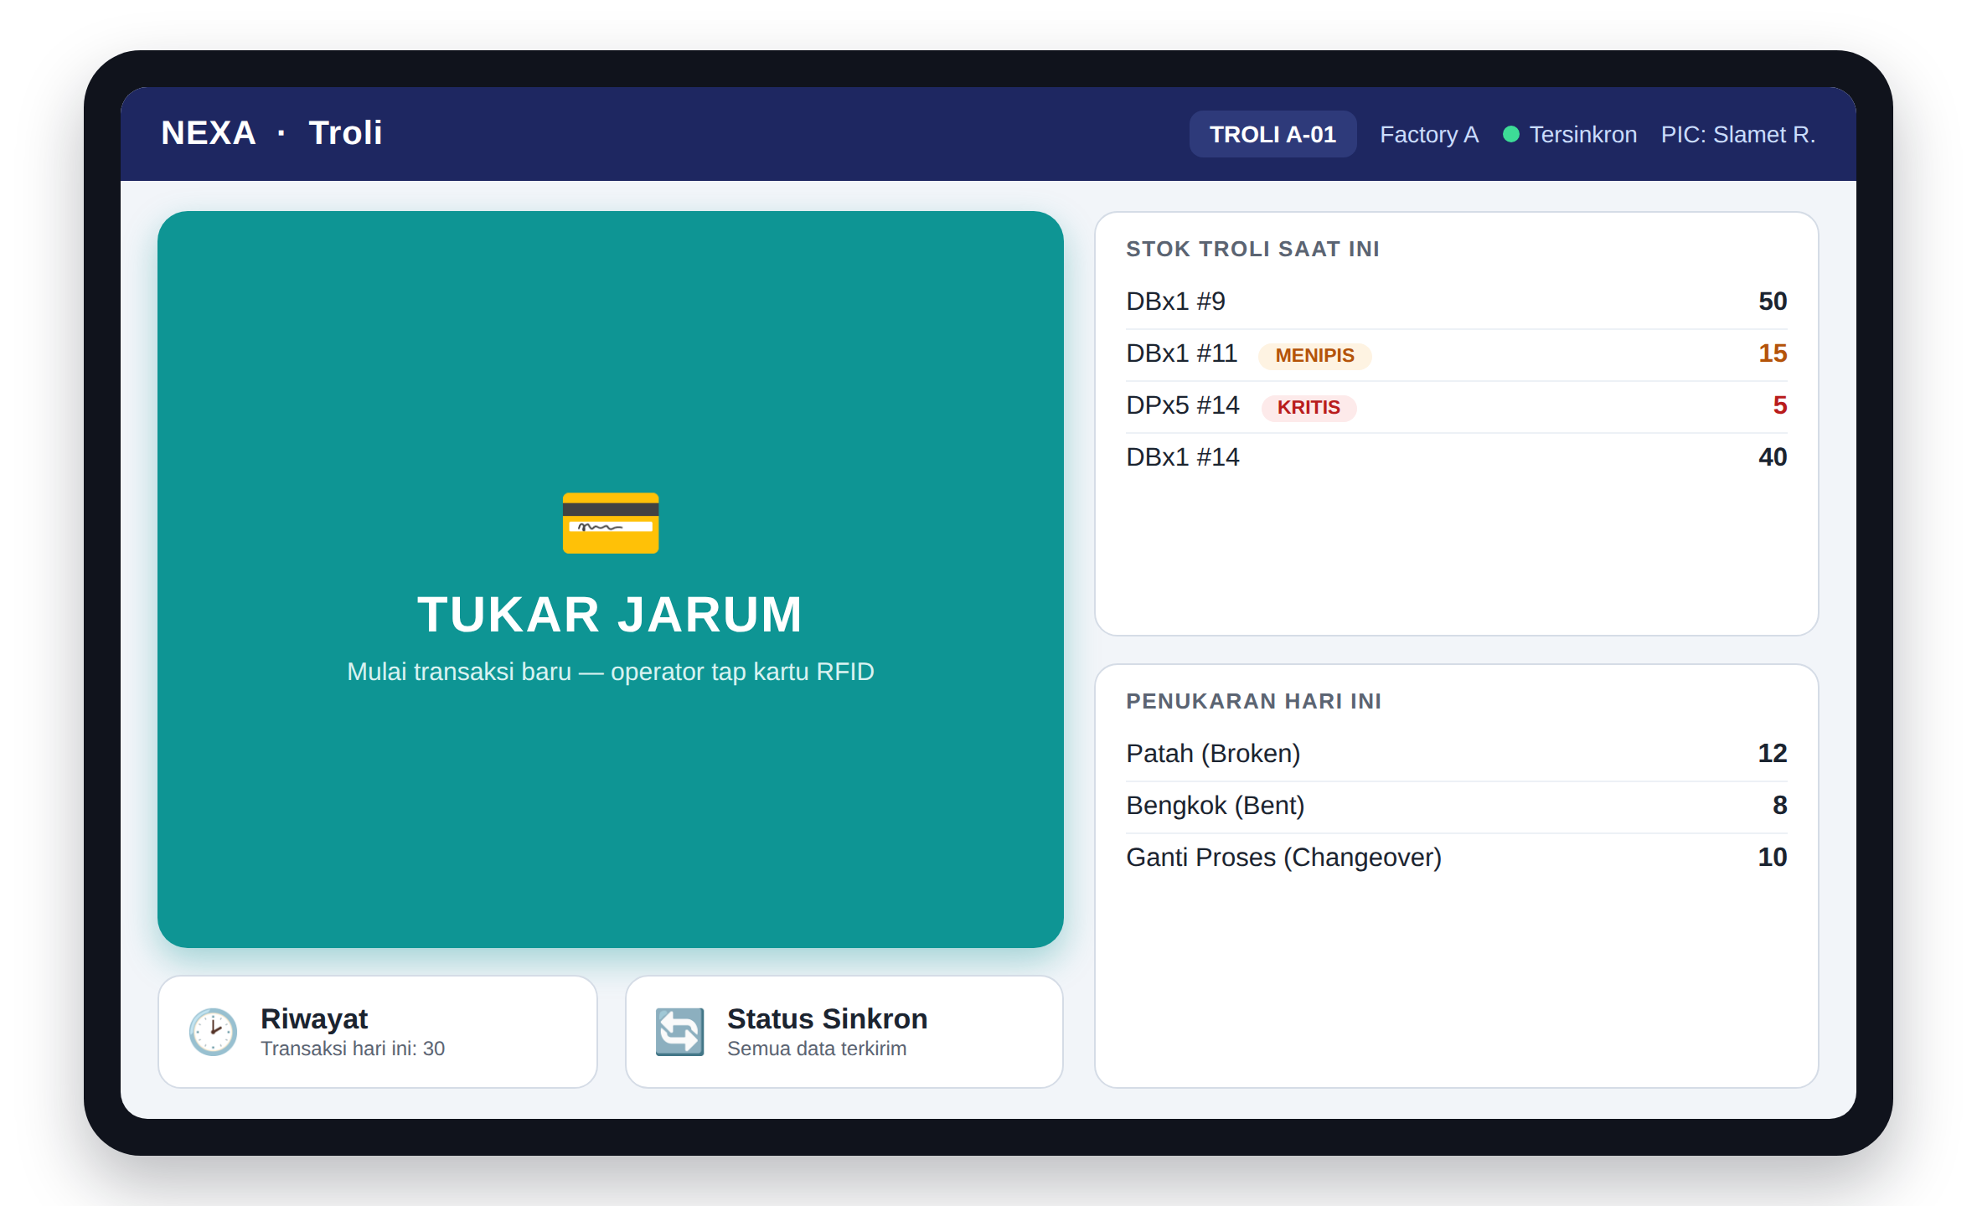



BUSINESS CASE
NEXA
Needle Exchange System
Pengembangan & Implementasi Sistem Penukaran dan Monitoring Jarum Produksi
Aplikasi Troli NEXA di tablet produksi
Efisiensi
Traceability
Monitoring
Transaksi cepat di lapangan
Setiap jarum tertelusur
Dashboard real time
Parkland World Jepara · Agustus 2026

Slide 2




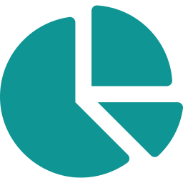
Mengapa NEXA Dibutuhkan — Kondisi Saat Ini
Pengelolaan jarum sewing masih manual, sehingga lambat, sulit ditelusuri, dan berisiko bagi kepatuhan
Pencatatan penukaran jarum masih manual
Memakan waktu PIC troli, rawan salah tulis, dan sulit direkap.
Dampak bila dibiarkan
Identitas operator sulit ditelusuri
Risiko klaim & audit buyer — needle policy menuntut kontrol jarum patah yang terdokumentasi 100%.
Waktu produksi terbuang — antrean penukaran dan pencatatan yang lambat di lini jahit.
Biaya jarum tidak terkendali — konsumsi tidak terukur per lini, per operator, per tipe jarum.
Keputusan tanpa data — pembelian dan distribusi jarum berbasis perkiraan.
Tidak diketahui siapa yang paling sering menukar jarum dan mengapa.
Kontrol jarum patah lemah
Patahan jarum yang tidak ditemukan berisiko terbawa ke produk jadi.
Stok troli tidak terpantau
Stok jarum di gudang dan tiap troli tidak terlihat secara real time.
Manajemen tanpa data konsumsi
Tidak ada dashboard konsumsi jarum, tren kerusakan, atau top operator.
NEXA — Business Case · Parkland World Jepara
2

Slide 3
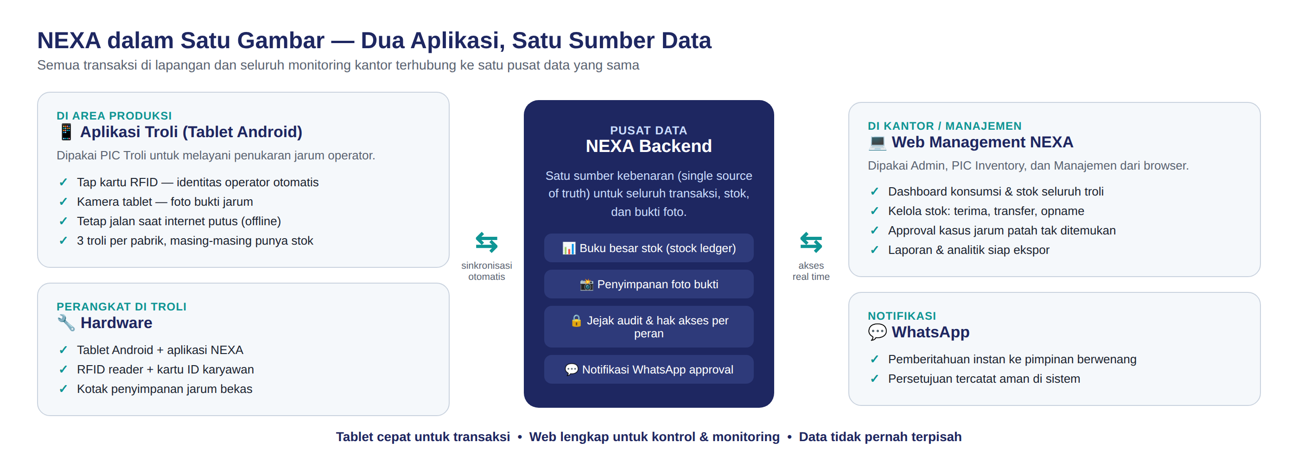
Apa itu NEXA?
NEXA (Needle Exchange) adalah sistem digital untuk mengelola penukaran, stok, dan penelusuran jarum sewing — dari gudang, ke troli di lini produksi, sampai ke tangan operator — lengkap dengan bukti foto dan persetujuan berjenjang.
NEXA — Business Case · Parkland World Jepara
3

Slide 4

Tujuan Dibangunnya NEXA
Empat sasaran utama yang menjadi dasar business case ini
Efisiensi Transaksi
Traceability Menyeluruh
Penukaran jarum selesai dalam hitungan menit: tap kartu RFID, pilih jarum, foto — tanpa tulis tangan dan tanpa rekap ulang.
Setiap jarum tertelusur: siapa operatornya, troli mana, jarum tipe apa, kapan, dan bukti fotonya — 100% tercatat otomatis.
Kontrol Jarum Patah
Monitoring Real Time
Patahan wajib dicek. Bila tidak ditemukan, jarum pengganti hanya keluar setelah persetujuan pimpinan — sesuai needle policy buyer.
Stok gudang & semua troli, konsumsi jarum, dan tren kerusakan terlihat langsung di dashboard manajemen.
NEXA — Business Case · Parkland World Jepara
4

Slide 5
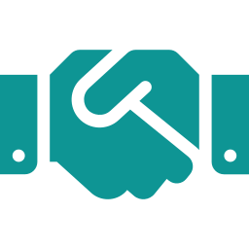



Manfaat untuk Perusahaan
Target terukur yang menjadi komitmen sistem sejak awal implementasi
Manfaat strategis
≥ 90%
100%
Kepatuhan buyer
Bukti kontrol jarum patah yang rapi & siap audit memperkuat posisi terhadap needle policy buyer.
pencatatan manual berkurang
transaksi tertelusur
form kertas & rekap ulang dihapus
operator, jarum, waktu, foto
Keputusan berbasis data
Pembelian & distribusi jarum mengikuti data konsumsi nyata, bukan perkiraan.
< 2 detik
0
Stok terkendali antar lokasi
Peringatan stok menipis per troli mencegah lini berhenti karena kehabisan jarum.
identifikasi operator
stok minus & foto hilang
Audit internal lebih cepat
cukup tap kartu RFID
sistem memblokir otomatis
Jejak audit lengkap: siapa, apa, kapan, di mana — tersedia dalam hitungan detik.
NEXA — Business Case · Parkland World Jepara
5

Slide 6
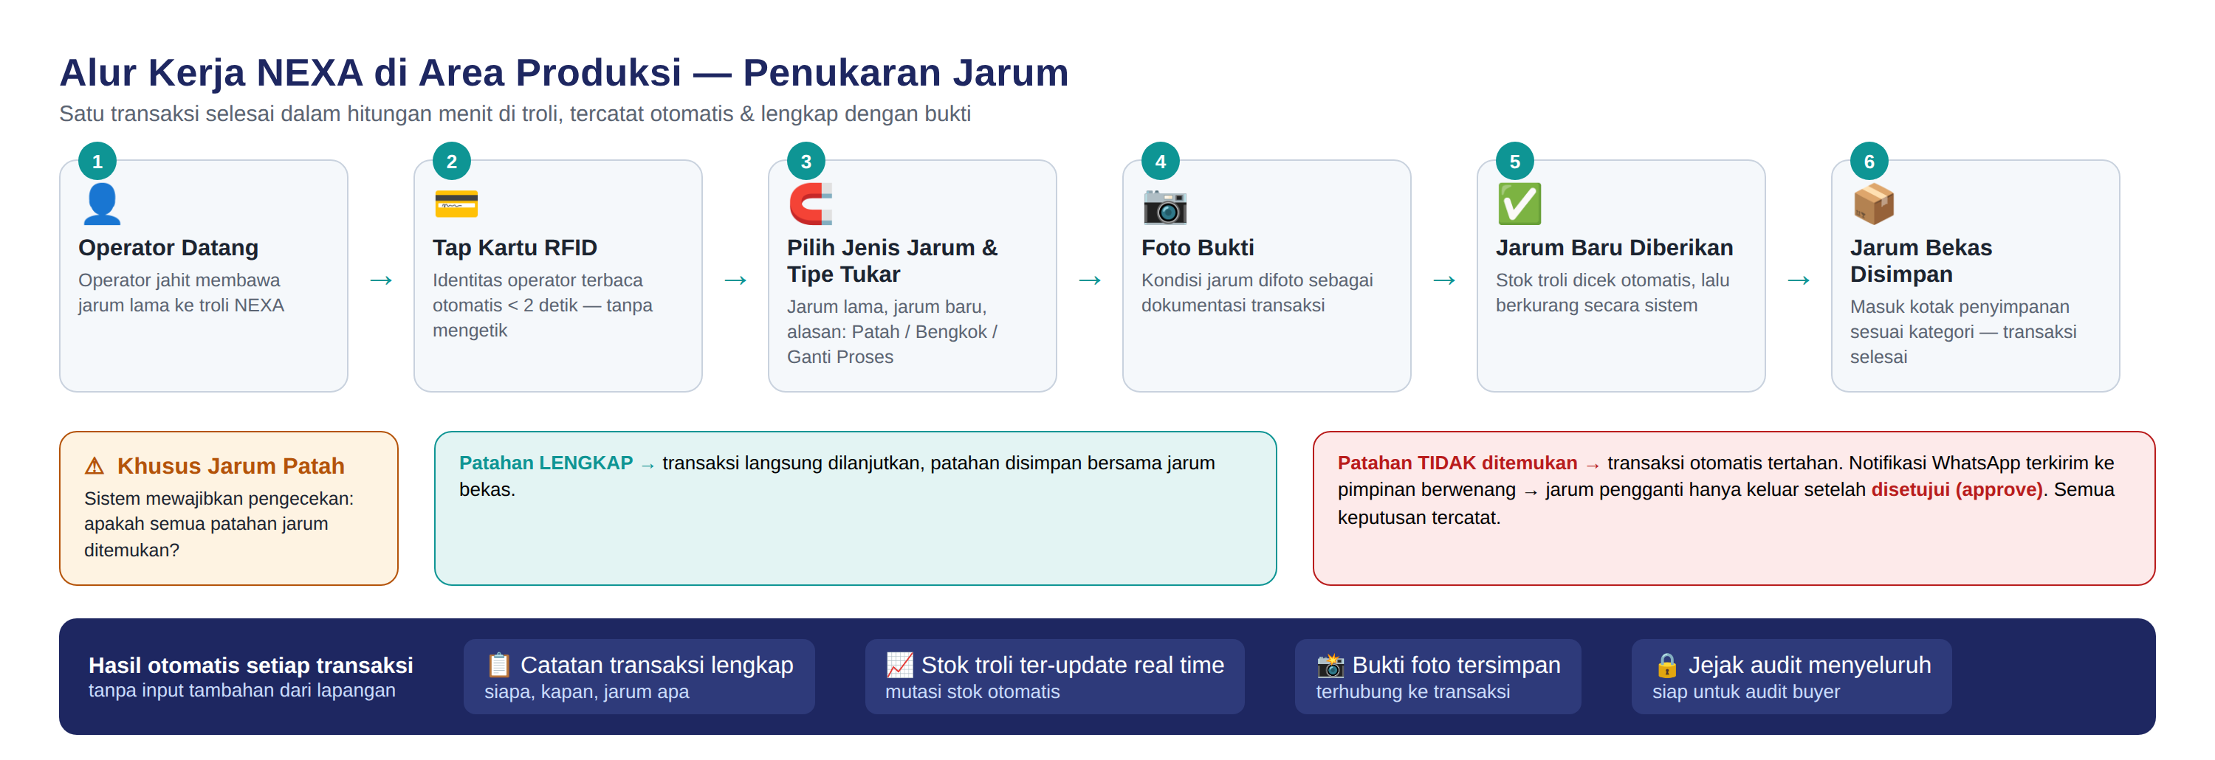
Bagaimana NEXA Bekerja di Produksi
Alur penukaran jarum di troli — enam langkah sederhana bagi PIC troli dan operator
Semua langkah dipandu aplikasi tablet; transaksi tetap berjalan meskipun internet terputus dan tersinkron otomatis.
NEXA — Business Case · Parkland World Jepara
6

Slide 7

Kontrol Jarum Patah — Pengaman Utama
Menjawab tuntutan needle policy buyer: tidak ada patahan jarum yang lolos tanpa keputusan yang tercatat
1
Jarum patah dilaporkan
WhatsApp — Notifikasi NEXA
Operator membawa jarum patah ke troli; PIC memilih tipe penukaran "Patah".
2
Patahan diperiksa
Perlu Persetujuan — Jarum Patah
Pabrik: Factory A
Troli: A-01
Operator: EMP00123
Jarum: DBx1 #11 (Patah)
Patahan: TIDAK DITEMUKAN
Waktu: 09.15
Mohon direview dan disetujui.
Sistem mewajibkan konfirmasi: apakah seluruh patahan jarum ditemukan?
3
Bila lengkap — lanjut
Foto diambil, patahan disimpan di kotak khusus, jarum baru diberikan.
4
Bila tidak ditemukan — tertahan
Transaksi otomatis berhenti. Notifikasi WhatsApp terkirim ke pimpinan berwenang.
BUKA HALAMAN PERSETUJUAN
5
Keputusan pimpinan tercatat
Jarum pengganti hanya keluar setelah di-approve. Seluruh keputusan masuk jejak audit.
WhatsApp hanya media pemberitahuan — persetujuan dilakukan di halaman aman NEXA dan tercatat di sistem.
NEXA — Business Case · Parkland World Jepara
7

Slide 8





Fitur NEXA — Aplikasi Troli (Tablet)
Dirancang untuk kecepatan di lini produksi: tombol besar, langkah terpandu, nyaris tanpa mengetik
Identifikasi RFID
Operator cukup tap kartu ID — nama, bagian, dan lini terisi otomatis.
Transaksi penukaran terpandu
Langkah demi langkah: jarum lama, alasan tukar, jarum baru.
Foto bukti terintegrasi
Kamera tablet langsung melekatkan foto ke transaksi.
Tetap jalan saat offline
Internet putus? Transaksi tersimpan dan tersinkron otomatis saat pulih.
Stok troli & peringatan
Stok per tipe jarum terlihat; status menipis / kritis tampil jelas.
Riwayat transaksi
Tampilan utama aplikasi troli — desain layar (mockup)
PIC dapat melihat kembali seluruh penukaran hari berjalan.
NEXA — Business Case · Parkland World Jepara
8

Slide 9

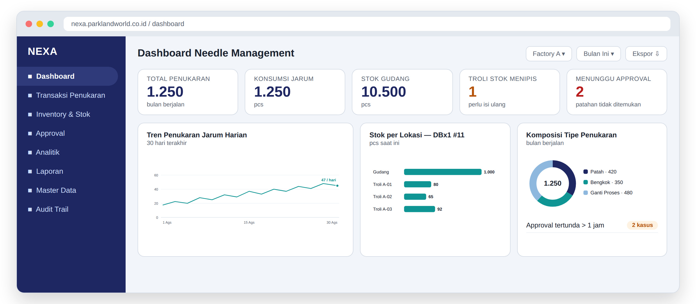




Fitur NEXA — Web Management
Kendali penuh dari kantor: stok, persetujuan, dan analitik dalam satu dashboard
Dashboard & analitik
Konsumsi jarum, tren patah/bengkok, top operator, perbandingan antar troli & pabrik.
Manajemen stok lengkap
Penerimaan, transfer gudang ke troli, stock opname, dan koreksi ber-approval.
Persetujuan berjenjang
Kasus patahan tidak ditemukan diputuskan pimpinan dan tercatat.
Master data & hak akses
Karyawan, kartu RFID, tipe jarum, troli, dan peran pengguna dikelola terpusat.
Laporan siap ekspor
Dashboard manajemen NEXA — desain layar (mockup)
Laporan periodik untuk manajemen dan audit buyer, difilter per pabrik / periode.
Jejak audit menyeluruh
Setiap perubahan tercatat: siapa, apa, kapan — tidak ada data yang hilang.
NEXA — Business Case · Parkland World Jepara
9

Slide 10






Perangkat yang Dibutuhkan (Hardware)
Investasi perangkat sederhana — memanfaatkan troli dan kartu ID karyawan yang sudah ada
Tablet Android
RFID Reader + Kartu ID
Troli Jarum
Satu tablet per troli, menjalankan aplikasi NEXA. Layar besar, dipasang tetap di troli.
Pembaca kartu di tiap troli; kartu ID karyawan yang ada difungsikan sebagai identitas operator.
3 troli per pabrik sebagai "gudang berjalan" dengan stok masing-masing.
Kotak Penyimpanan
Server / Cloud
Jaringan WiFi Pabrik
Kompartemen jarum bekas per kategori: patah, bengkok, ganti proses.
Pusat data NEXA: database, penyimpanan foto, dan layanan notifikasi WhatsApp.
Koneksi area produksi; aplikasi tetap berfungsi saat koneksi terputus.
NEXA — Business Case · Parkland World Jepara
10

Slide 11




Siapa Menggunakan NEXA
Empat peran dengan hak akses masing-masing — semua bekerja di atas data yang sama
PIC Troli
PIC Inventory
Manajemen
System Admin
Di lini produksi
Di gudang
Kantor / mobile
Kantor
Melayani penukaran jarum
Scan RFID & foto bukti
Memantau stok trolinya
Penerimaan & transfer stok
Stock opname & koreksi
Memantau stok semua troli
Dashboard & analitik
Menyetujui kasus jarum patah
Laporan & ekspor data
Master data & pengguna
Pengaturan perangkat
Jejak audit sistem
Akses dibatasi per peran dan per pabrik — data aman dan sesuai kewenangan.
NEXA — Business Case · Parkland World Jepara
11

Slide 12
Target Keberhasilan yang Diukur
Indikator yang akan dilaporkan ke manajemen selama dan sesudah implementasi
≥ 95%
≥ 99%
100%
transaksi lewat sistem
keberhasilan RFID
traceability transaksi & stok
adopsi digital penuh di troli
identifikasi operator sekali tap
tiap mutasi tertelusur ke sumbernya
100%
0
≥ 99%
kepatuhan approval patahan
foto bukti hilang
ketersediaan sistem
tidak ada kasus lolos tanpa keputusan
tiap transaksi terdokumentasi
backend andal untuk operasional
NEXA — Business Case · Parkland World Jepara
12

Slide 13
Roadmap Implementasi
Bertahap dan terkendali — dimulai dari satu pabrik percontohan sebelum diperluas
1
Fondasi Sistem
2
Aplikasi Troli
3
Inventory Web
Pusat data, keamanan akses, dan seluruh master data (pabrik, troli, karyawan, tipe jarum).
Aplikasi tablet: RFID, alur penukaran, kamera, dan mode offline.
Stok gudang & troli: penerimaan, transfer, opname, dan buku besar stok.
4
Approval & WhatsApp
5
Dashboard & Laporan
6
Pilot & Rollout
Alur persetujuan jarum patah dan notifikasi WhatsApp ke pimpinan.
Dashboard manajemen, analitik konsumsi, dan laporan siap ekspor.
Uji coba di 1 pabrik (3 troli). Setelah stabil, diperluas ke pabrik lain.
Prinsip: mulai kecil, buktikan manfaat, lalu perluas — risiko implementasi tetap terkendali.
NEXA — Business Case · Parkland World Jepara
13

Slide 14




Kesimpulan & Langkah Berikutnya
NEXA mengubah pengelolaan jarum dari pencatatan manual menjadi sistem yang cepat, tertelusur penuh, dan termonitor real time — memperkuat efisiensi produksi sekaligus kepatuhan terhadap needle policy buyer.
Persetujuan business case
Penetapan pilot
Keputusan manajemen atas pengembangan NEXA dan alokasi anggarannya.
Memilih 1 pabrik percontohan dengan 3 troli sebagai lokasi uji coba.
Pembentukan tim proyek
Mulai pengembangan
PIC dari produksi, inventory, dan IT untuk mengawal implementasi.
Eksekusi roadmap 6 fase sampai pilot berjalan dan dievaluasi.
NEXA — jarum terkendali, produksi lebih tenang.
Parkland World Jepara · Business Case NEXA · Agustus 2026

